Slide 1
Källa för WS-I: http://www.ws-i.org/deliverables/matrix.aspx
Funktonalitet | RIV TA Profil | WS-I Profil | Centrala Specifikationer
Grundläggande interoperabilitet Protokoll baserad säkerhet | Basic Profile v2.1 | Basic Profile v1.1 Simple SOAP Binding Profile v1.0 | HTTP/HTTPS v1.1 SOAP v1.1 WSDL v1.1 XML v1.0 XML Schema
PKI baserad säkerhet för kryptering och signering Identifikation av användare Policy baserad konfiguration av säkerhet | Basic Security Profile v2.0 (under utveckling) | Basic Security Profile v1.1 | WS-Security 1.0 X.509 Token Profile SAML Token Profile XML Signature XML Encryption WS-Policy
Hantering av nycklar för PKI Prestanda-optimeringar för säker konversation Pålitlig leverans | Reliable Secure Profile v2.0 (framtida anvisning) | Reliable Secure Profile v1.0 (DRAFT) | WS-Trust v1.3 WS-Secure Conversation v1.3 WS-Reliable Messaging v1.1

Slide 2
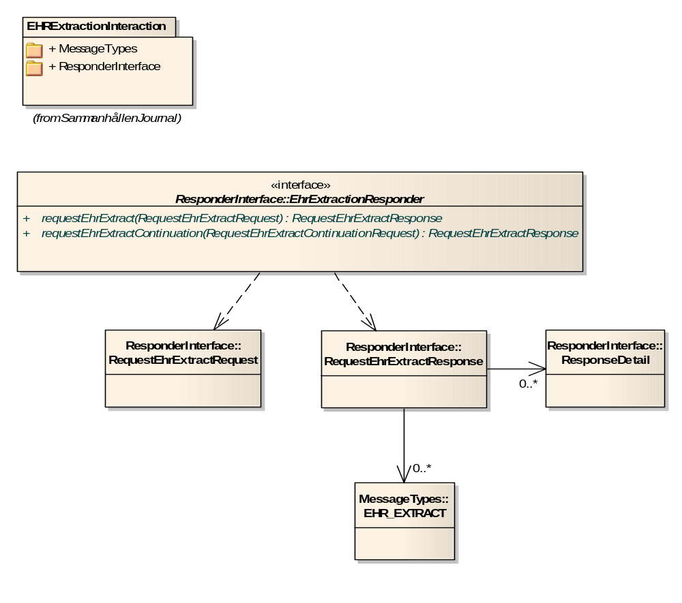
TRANFORMARING FRÅN LOGISK TJÄSNTEINTERANKTIONBESKRIVNING TILL TEKINSK FORM OCH ANVISNIGNAR FÖR TRANSFORMERINGEN
EN PER INTERAKTION
Anvisning
Teknisk Profil
(flera)
Tjänsteinteraktion
Teknisk form: wsdl-fil
Tjänstekontrakt
Teknisk form:
Tjänsteschema (xsd)
Ett per porttyp i wsdl
EN PER ROLL!!!
Anvisning Tjänste-schema
(1)
Operation i Tjänstekontrakt
Teknisk form:
In- och ut-element i
Tjänsteschema (xsd)
Message element i wsdl
Meddelandetyp
Teknisk form:
Typ i Meddelande-schema (xsd) från VTIM

Slide 3
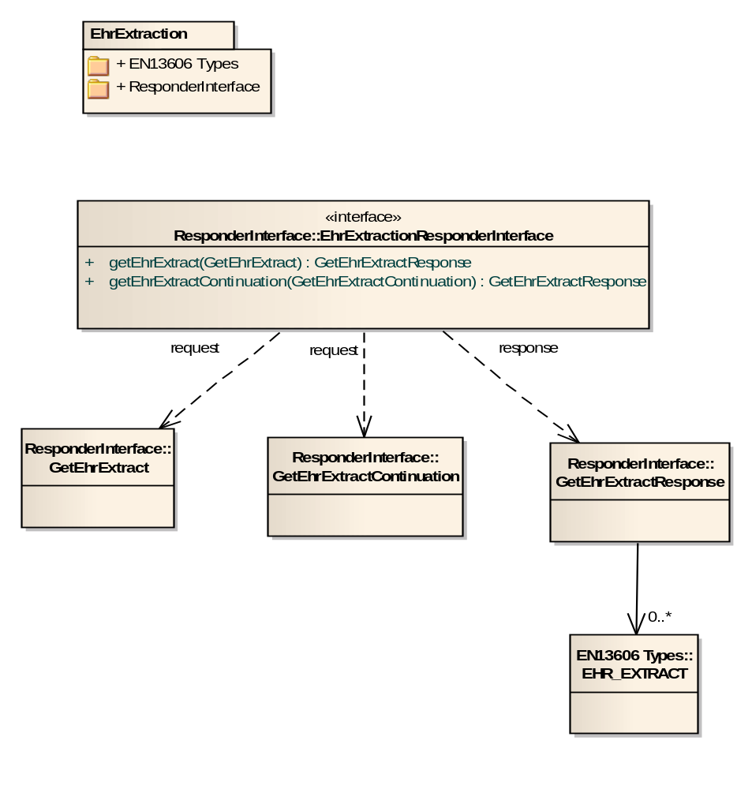
Tjänsteinteraktionstyp: Fråga-svar
Tjänsteinteraktion
Teknisk form: wsdl-fil
RIV
Teknisk anvisning
Profil n.n
(en av flera)
Operationer i
tjänstekontrakt
Teknisk form:
porttyp i wsdl-fil
Parametrar och
returvärden i
tjänstekontrakt
Teknisk form: xsd-fil
(tjänsteschema)
RIV Teknisk
anvisning Tjänste-schema
RIV meddelanden
Teknisk form: xsd-fil
RIV Teknisk anvisning Domän-schema

Slide 4
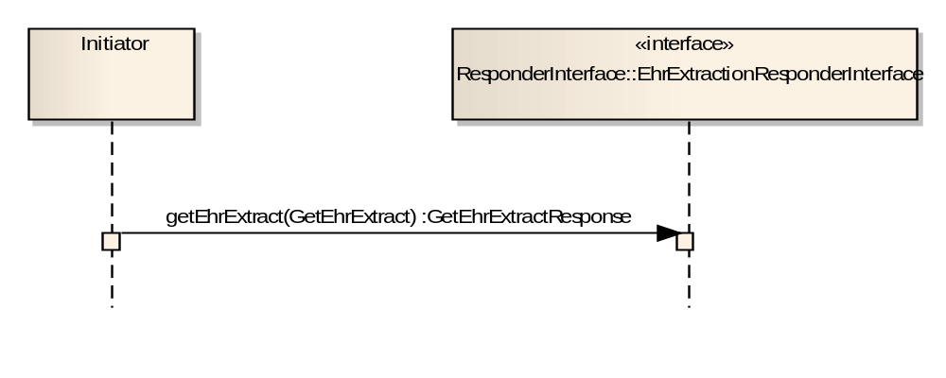
Tjänsteinteraktionstyp: Fråga-svar

Slide 5
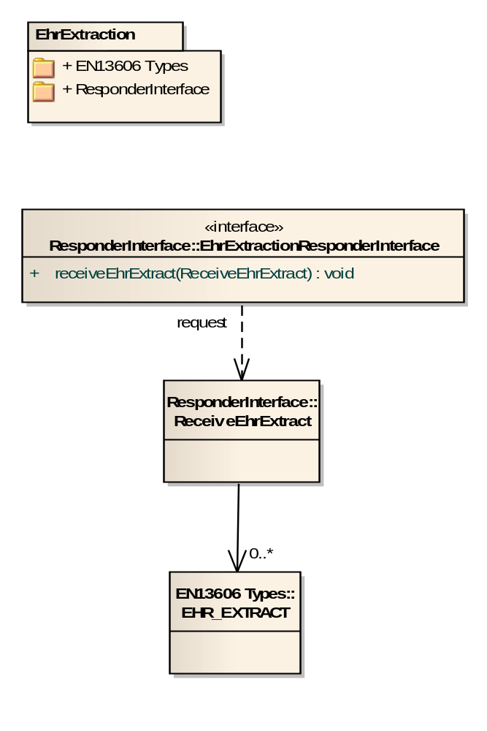
Tjänsteinteraktionstyp: Informationsspridning
Tjänsteinteraktion
Teknisk form: wsdl-fil
RIV
Teknisk anvisning
Profil n.n
(en av flera)
Operationer i
tjänstekontrakt
Teknisk form:
porttyp i wsdl-fil
Parametrar och
returvärden i
tjänstekontrakt
Teknisk form: xsd-fil
(tjänsteschema)
RIV Teknisk
anvisning Tjänste-schema
RIV meddelanden
Teknisk form: xsd-fil
RIV Teknisk anvisning Domän-schema

Slide 6
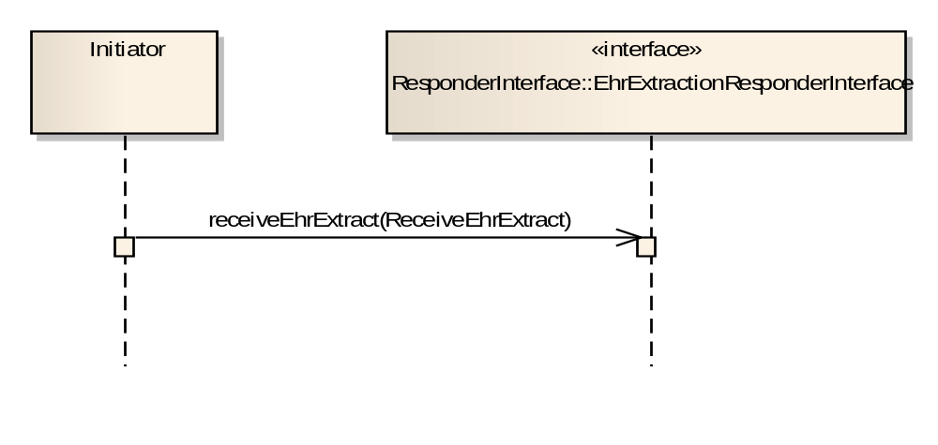
Tjänsteinteraktionstyp: Informationsspridning

Slide 7
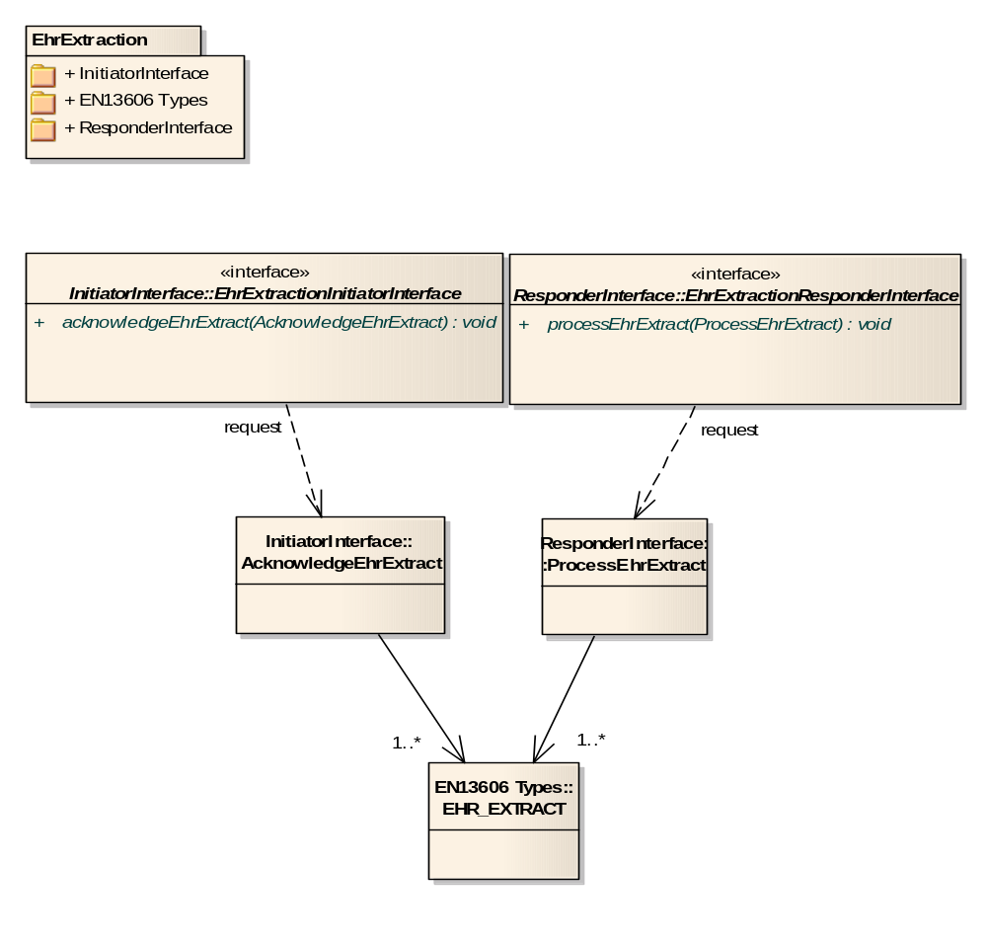
Tjänsteinteraktionstyp: Uppdrag-resultat
Tjänsteinteraktion
Teknisk form: wsdl-fil
RIV
Teknisk anvisning
Profil n.n
(en av flera)
Operationer i
tjänstekontrakt
Teknisk form:
porttyp i wsdl-fil
Parametrar och
returvärden i
tjänstekontrakt
Teknisk form: xsd-fil
(tjänsteschema)
RIV Teknisk
anvisning Tjänste-schema
RIV meddelanden
Teknisk form: xsd-fil
RIV Teknisk anvisning Domän-schema

Slide 8
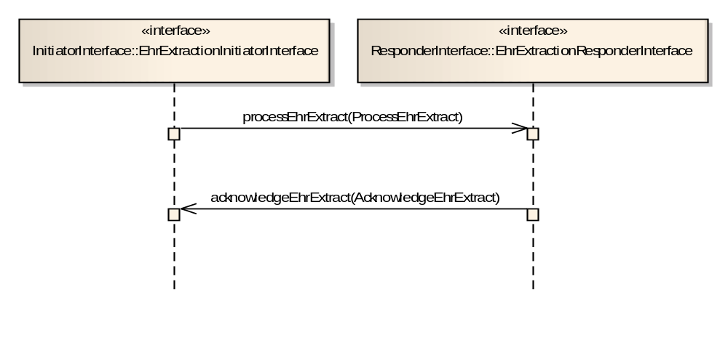
Tjänsteinteraktionstyp: Uppdrag-resultat

Slide 9
Meddelandekuvert
Transport
Meddelande
Idag fokuserade på SOAP-baserade web services över http
Anvisning -profil
-
Basic Profile
RIV Tekniska Anvisningar
-
Profil
Kuvert / Envelope
RIV Tekniska Anvisningar
-
Profil
Huvud / Header
Innehåll / Body
Anvisning
Tjänste-schema
Avser tekniska aspekter på innehåll för utökningsbarhet och interoperabilitet
Avser tekniska aspekter på innehåll för utökningsbarhet och interoperabilitet
Anvisning
Domän-schema

Slide 10
OLD
Meddelande v1.1
<Envelope>
...
<Envelope>
...
e1.0
<Envelope>
...
e1.0
e1.1
<Envelope>
...
e1.0
e1.1
Avsändare
Tjänste-
konsument
Tjänste-
producent
Initiativtagare
Mottagare
Utförare
Avsändare
(v1.0)
Tjänste-
konsument
(v1.0)
Tjänste-
producent
(v1.0)
Initiativtagare
(v1.0)
Mottagare
(v1.0)
Utförare
(v1.0)

Slide 11
<Envelope>
...
<Envelope>
...
e1.0
<Envelope>
...
e1.0
e1.1
Avsändare
Mottagare
<Envelope>
...
e1.0
Avsändare
(v1.0)
Mottagare
(v1.0)
<Envelope>
...
e1.0
e1.1
Avsändare
(v1.1)
Mottagare
(v1.0)

Slide 12
<Envelope>
...
Initiativtagare
Utförare
<Envelope>
...
e1.0
Initiativtagare
(v1.0)
Utförare
(v1.0)
Initiativtagare
(v1.0)
Utförare
(v1.1)

Slide 13
Request
<Envelope>
...
Initiativtagare
Utförare
<Envelope>
...
Response

Slide 14
<Envelope>
...
Initiativtagare
Utförare

Slide 15
<Envelope>
...
Initiativtagare
Utförare
<Envelope>
...

Slide 16
<Envelope>
...
e1.0
Avsändare
(v1.0)
Mottagare
(v1.1)

Slide 17
<Envelope>
...
e1.0
e1.1
Avsändare
(v1.1)
Mottagare
(v1.0)

Slide 18
<Envelope>
...
e1.0
Avsändare A
(v1.0)
Mottagare
v1.0 v2.0
Avsändare B
(v2.0)
<Envelope>
...
e2.0

Slide 19
Avsändare A
(v2.0)
Mottagare
v2.0
Avsändare B
(v2.0)
<Envelope>
...
e2.0

Slide 20
Request
<Envelope>
...
e1.0
Initiativtagare
(v1.0)
Utförare
(v1.1)
<Envelope>
...
e1.0
e1.1
Response

Slide 21
Request
<Envelope>
...
e1.0
e1.1
Initiativtagare
(v1.1)
Utförare
(v1.0)
<Envelope>
...
e1.0
Response

Slide 22
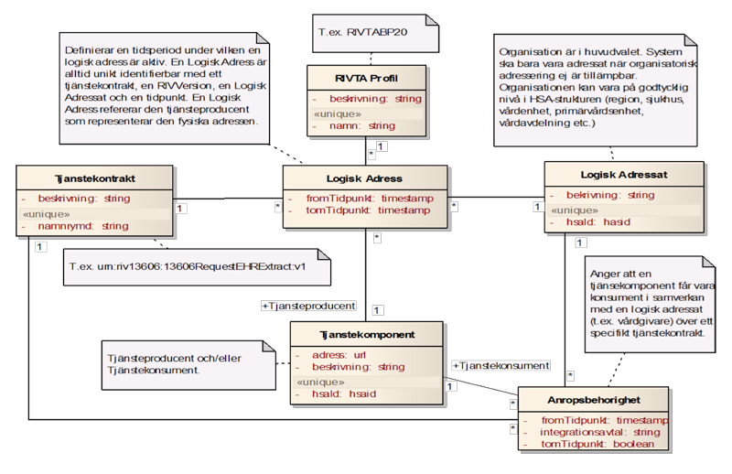
HSA-ID
Konsument-Id
Request
HSA-ID
Producent-Id
Klient certifikat
SOAP header
Server certifikat
HSA-ID
Logical-Adress
Tjänste-
konsument
Tjänste-
producent

Slide 23
HSA-ID
Klient certifikat
Server certifikat
Tjänste-
konsument
Tjänste-
producent

Slide 24
HSA-ID
Request
Klient certifikat
NTjP certifikat
HTTP header
Server certifikat
HSA-ID
Nationell
Tjänste-
plattform
Tjänste-
konsument
Tjänste-
producent

Slide 25
HSA-ID
Lokal TP
certifikat
Klient certifikat
Applikations-
lokal
Tjänste-
plattform
Tjänste-
konsument
Request
HTTP header
HSA-ID
Request
Request
RTjP certifikat
HTTP header
NTjP certifikat
HTTP header
Server certifikat
HSA-ID
HSA-ID
Regional
Tjänste-
plattform
Nationell
Tjänste-
plattform
Tjänste-
producent

Slide 26
Tjänsteplattform
1
3a
Aggregerande
Tjänst
Tjänste-
konsument
Källsystem
A
4
Response
SOAP header
3b
Processing
Status
2
Engagemangs-
Index
Källsystem
B

Slide 27
Tjänsteplattform
1
3a
Aggregerande
Tjänst
Tjänste-
konsument
Källsystem
A
4
Response
SOAP header
3b
Processing
Status
2
3c
Källsystem
B
Engagemangs-
Index
Källsystem
C

Slide 28
Dokumentstruktur och beroenden
(http://rivta.forge.osor.eu)
T-boken REV B – Styrande principer
RIV Tekniska Anvisningar
HCC
Certifikat för
svensk vård och omsorg
Princip It4 ställer krav på
Hänvisar till
Översikt
-
Motiv, Principer
T-boken REV B – Referens-arkitektur
Referens-arkitekturens adresseringsmodell ställer krav på
W3C, Oasis, WS-I m.fl.
internationella standarder inom XML och webservices
Baseras på
Nationell Tjänste-plattform och RIV-SHS-Växel
Anvisning
Tjänste-schema
Anvisning
Domän-schema
Anvisning Webservice-profil
-
Basic Profile
Förutsätter följsamhet mot
RIV Tekniska Anvisningar
-
Profil
RIV Tekniska Anvisningar
-
Profil
RIV Metoden
Hänvisar till

Slide 29
RIV Tekniska Anvisningar
Översikt
-
Motiv, Principer
Anvisning
Tjänste-schema 2.1
Anvisning
Domän-schema 2.1
Anvisning Webservice-profil 2.1
-
Basic Profile
RIV Tekniska Anvisningar
-
Profil
RIV Tekniska Anvisningar
-
Profil

Slide 30
RIVTABP21IP
Översikt
Anvisning
Tjänste-schema 2.1
Anvisning
Domän-schema 2.1
Anvisning Webservice-profil 2.1
-
Basic Profile med
Intygspropagering
Anvisning Webservice-profil 2.1
-
Basic Profile
Baseras på

Slide 31
RIVTABP21-valfria anvisningar
Översikt
Anvisning
Tjänste-schema 2.1
Anvisning
Domän-schema 2.1
Anvisning Webservice-profil 2.1
-
Basic Profile med
valfria tillägg
Anvisning Webservice-profil 2.1
-
Basic Profile
Baseras på

Slide 32
Nationella konsumenter och regional producent-anslutning
26-11-08 sid <number>
Nationell tjänstekonsument
för invånare
Nationell tjänstekonsument
för medarbetare
K
K
Gemensam tjänsteplattform (NTjP)
= Huvudman
Aggregerande tjänst
Engagemangsindex
Virtuell tjänst
Tjänsteaddr.katalog
Regional tjänsteplattform
Regional tjänsteplattform
Virtuell tjänst
AP
AP
Virtuell tjänst
P
AP
P
Mellanlager
Mellanlager
P
AP
KS
Vårdsystem
Vårdsystem
Vårdsystem
KS
Vårdsystem
KS
Vårdsystem
KS
Vårdsystem
KS
P
Vårdsystem
KS
P
KS

